Slide 1
3º Bimestre
CONDITIONALS
Zero · First · Second
Tecnologia, Inovação e Empreendedorismo
IFAL Campus Viçosa · Prof. Ritaciro Cavalcante

Slide 2
Hello! I am Ritaciro!
Espero que esta apresentação lhe ajude no entendimento da matéria!

Slide 3
// HOJE
Três jeitos de dizer "se"
Todos usam if — a diferença é o que vem depois
1
2
3
ZERO
FIRST
SECOND
verdade sempre
pode acontecer
imaginação

Slide 4
1
Zero Conditional
Verdades gerais e regras

Slide 5
// 1. ZERO CONDITIONAL
If + presente, presente
"If you fail to plan, you plan to fail."
— ditado comum no mundo dos negócios
If a startup runs out of cash,
it fails.
If you don't update your software,
it becomes vulnerable.
As duas partes ficam no presente — é assim sempre, não é previsão.

Slide 6
2
First Conditional
Uma possibilidade real no futuro

Slide 7
// 2. FIRST CONDITIONAL
If + presente, will + verbo
"It takes 20 years to build a reputation and five minutes to ruin it.
If you think about that, you'll do things differently."
— Warren Buffett
If you think about that,
you'll do things differently.
condição (if + presente)
resultado (will + verbo)
Diferente do zero conditional: aqui é uma consequência real, não uma regra sempre válida.

Slide 8
3
Second Conditional
Hipótese, imaginação, algo que não é real

Slide 9
// 3. SECOND CONDITIONAL — LISTENING
Vamos assistir
Estrutura explicada por quem ensina inglês pra valer
📺 "The second conditional"
6 Minute Grammar — BBC Learning English
youtube.com/watch?v=3OuqzHxlrHc
Assistam duas vezes: primeiro para a ideia geral, depois para pegar as frases exatas com if.
Complete a Parte 3 da folha enquanto assiste.

Slide 10
// 3. SECOND CONDITIONAL — PRODUÇÃO
If + passado, would + verbo
"If I were CEO for a day, what would I change?"
Pergunta clássica de entrevistas e colunas de negócios — não é real, mas ajuda a pensar grande.
If I were CEO of Google,
I would change...
passado (mas não é real)
would + verbo (hipótese)
Notes:
Peça que a turma escolha uma empresa real antes de responder — Google, Nubank, uma loja da cidade. A pergunta 'If I were CEO for a day' é um formato real de entrevistas e colunas de negócios, não uma citação de uma pessoa específica.

Slide 11
// PERCEBAM A DIFERENÇA
First × Second
A pergunta que decide: isso pode realmente acontecer?
FIRST — real
If we get funding, we will hire more people.
É possível. Estamos esperando a resposta do investidor.
SECOND — hipotético
If we had a million dollars, we would hire 50 people.
Não temos. É só imaginação, ou muito improvável.

Slide 12
// FECHANDO
Os três, lado a lado
Estrutura
Quando usar
ZERO
If + presente, presente
verdade sempre
FIRST
If + presente, will + verbo
pode acontecer
SECOND
If + passado, would + verbo
imaginação

Slide 13
4
Review Day
Os três juntos, e um jogo

Slide 14
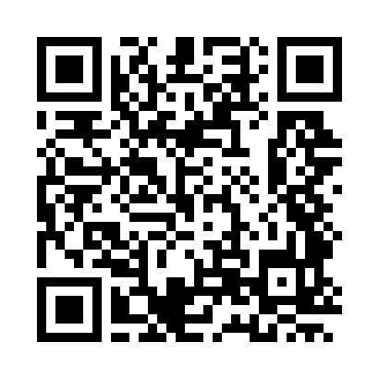
// REVIEW DAY
You are the CEO
Em duplas: escaneiem o QR code e comecem o jogo
1
Dê um nome à sua startup.
2
Ouça os conselheiros. Eles avisam com First Conditional: If you..., you will...
3
Escolha. Cuidado com o 💰 Cash e a ⭐ Reputation.
4
No final, escreva 3 frases com Second Conditional e copie no caderno.
Notes:
Link do jogo: https://claude.ai/artifact/MeBfDCDuVp7KtUqwWgpHDL
ANTES DA AULA: compartilhe o link pelo cartão de publicação (ele nasce privado) e teste o QR code no seu celular.
Sem internet: projete o jogo e jogue com a turma inteira. Leia a fala do conselheiro, a turma vota com as mãos, a maioria decide. No final, cada aluno escreve as 3 frases no caderno a partir do resumo de escolhas na tela.
As 3 frases de Second Conditional valem o visto do dia. Tempo sugerido: 20 minutos, depois o simulado de 30 questões.

Slide 15
Está tudo bem até então?
Não deixe de fazer a atividade!
A folha tem as três partes, com o ditado, a citação de Buffett, o vídeo da BBC e a atividade do CEO por um dia. No Review Day: The CEO Game e o simulado de 30 questões.

Slide 16
Thanks!
Dúvidas, pode chamar no grupo.

